Slide 1
INTRO
UI UX

Slide 2

Mengapa UI UX?

Slide 3

Saatnya kamu beajar UI UX Design

Slide 4
Sebelum memulai, kamu harus…
TIDAK PERSIAPKAN

Slide 5
Sebelum memulai, kamu harus…
Memiliki ketertarikan & penasaran pada UI UX design
Menyiapkan catatan
Tidak ada pengalaman? Tidak masalah

Slide 6
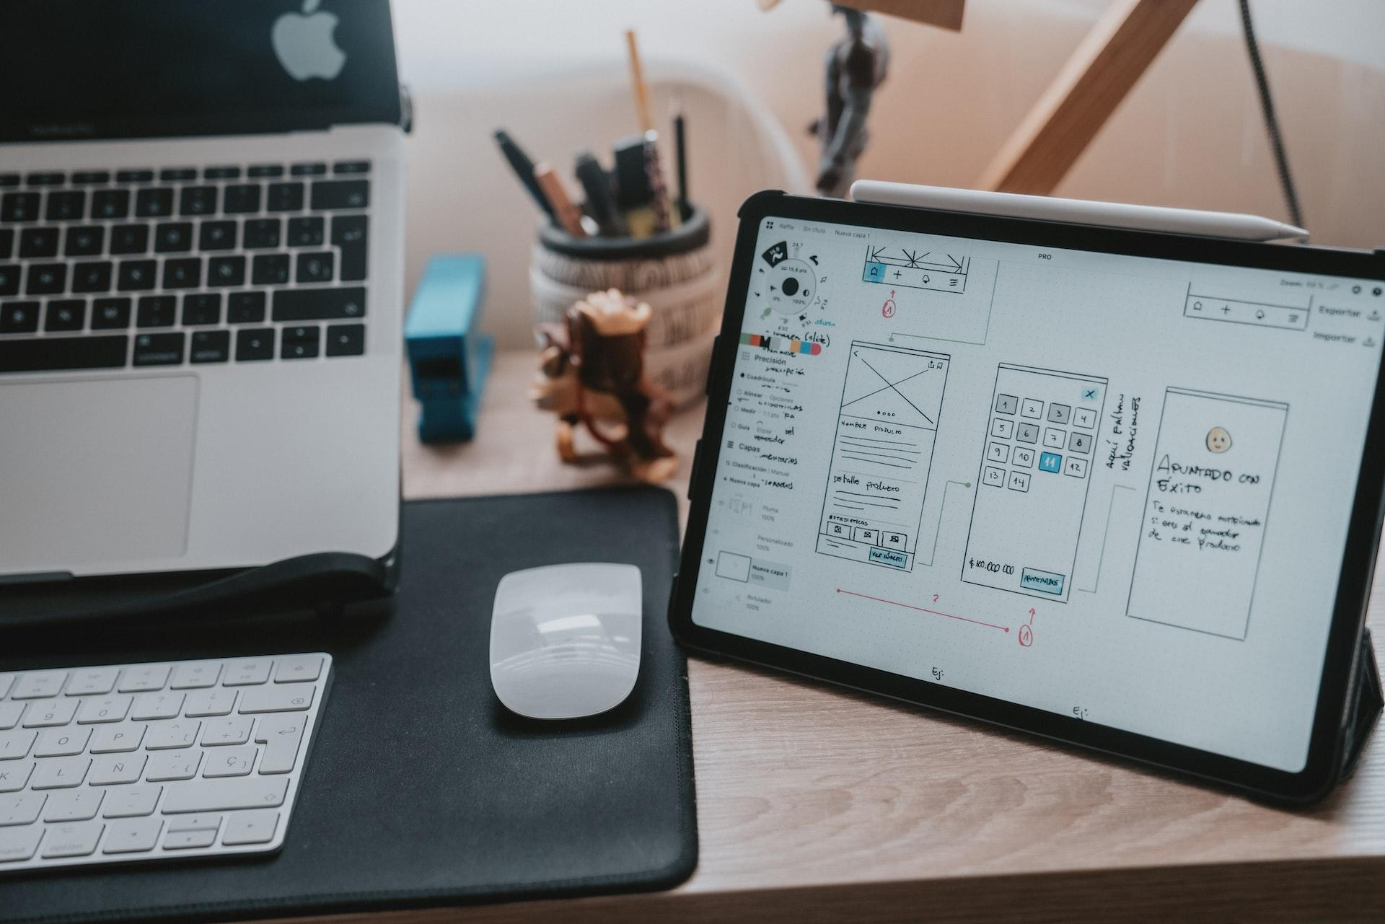
Apa itu User Experience?
Pertemuan 1

Slide 7
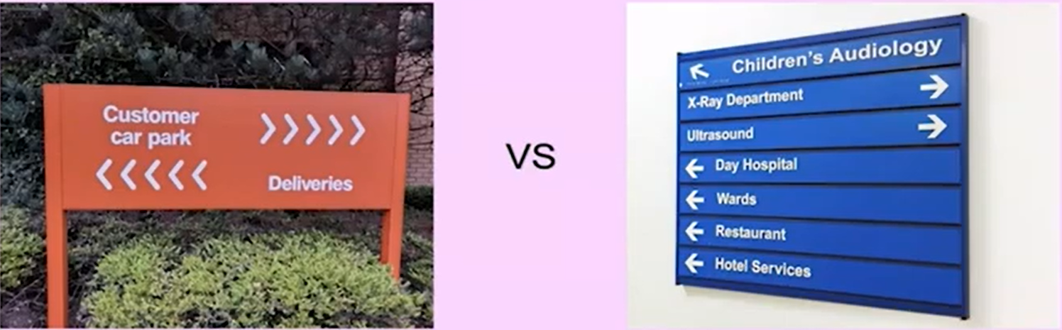
Mana yang lebih mudah dipahami?

Slide 8
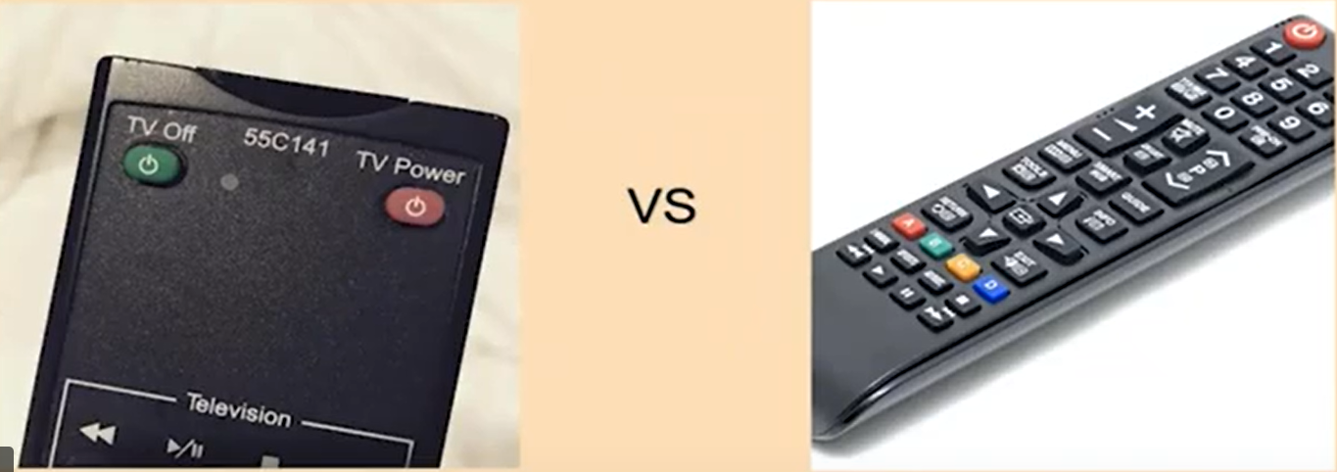
Mana yang lebih mudah dipahami?

Slide 9
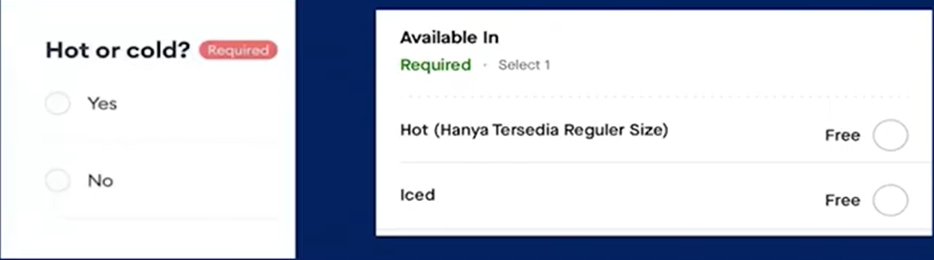
Mana yang lebih mudah dipahami?

Slide 10
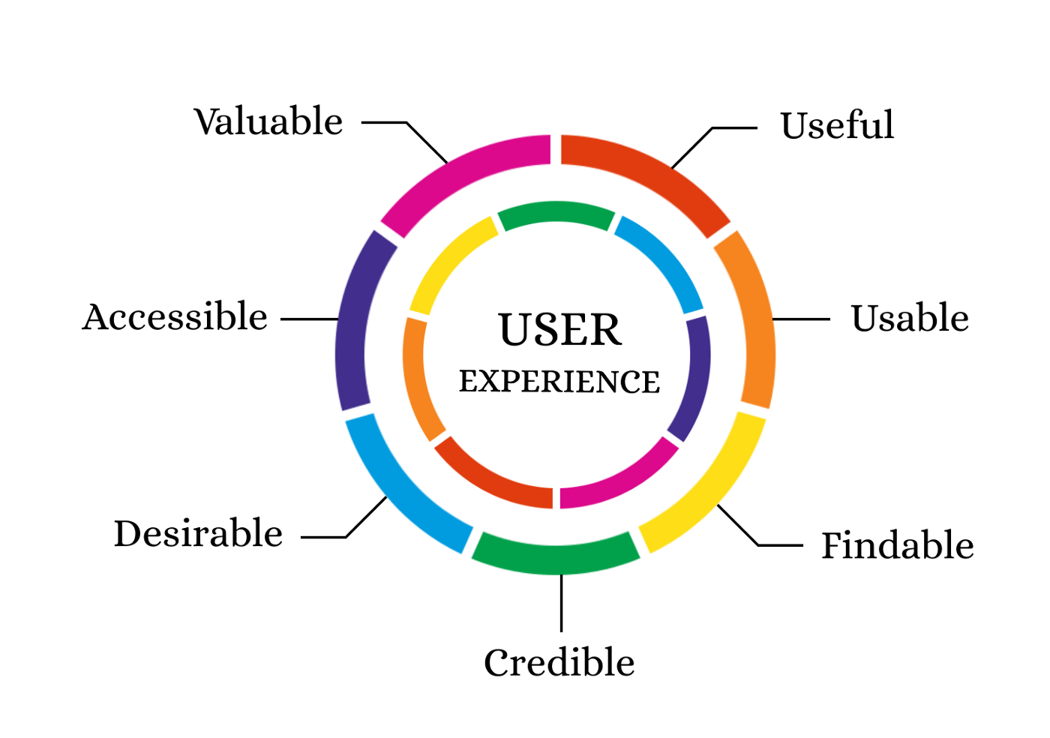
Itu semua adalah User experience

Slide 11

Miskonsepsi tentang UI UX Design

Slide 12
User experience design itu bukan interface design
X
Miskonsepsi 1
“Interface itu salah satu komponen dari user experience. Namum bukan hanya itu, masih ada komponen-komponen lainya”
Peter Merholz,
Co Founder, Adaptive Path

Slide 13
User experience design itu bukan kosmetik
X
Miskonsepsi 2
“User experience itu bukan kosmetik, pixel-pushing dan penempatan button…
Itu concern semua orang”
Cristian Crumlish,
Curator, Yahoo! Design Pattern Library
Notes:
Concern = kekhawatiran

Slide 14
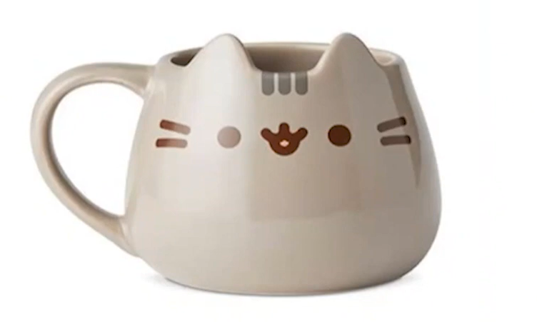

Slide 15
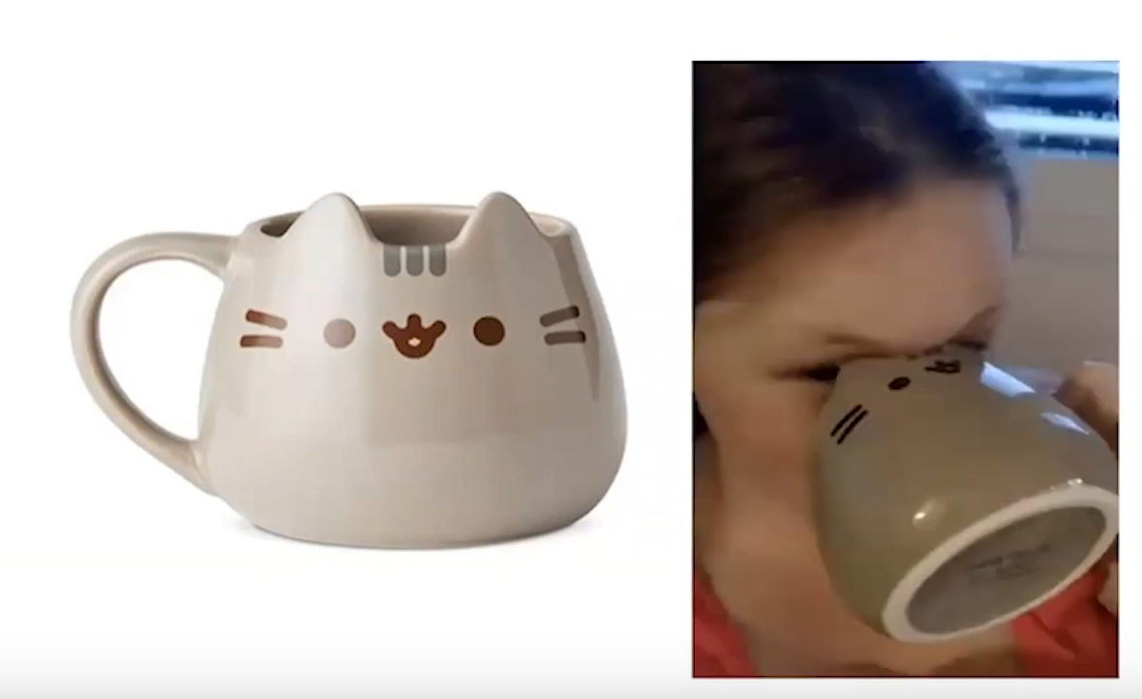

Slide 16
User experience design itu bukan bagian dari proses
X
Miskonsepsi 3
“User experience design itu bukan sebuah checkbox yang bisa dilakukan lalu move on”
Liz Danzico,
Chairperseon, School of Visual Arts
Notes:
Concern = kekhawatiran

Slide 17
User experience design itu bukan hanya tentang teknologi
X
Miskonsepsi 4
“User experience design nggak hanya dibutuhkan di dalam layar. User experience berlaku di semua produk, artefak, dan sistem”
Bill DeRouchey,
Design Director, Aviation at Ge Software
Notes:
Concern = kekhawatiran

Slide 18
User experience is everywhere
X
Miskonsepsi 5
“User experience itu tentang bagaimana kita hidup, tentang semua yang kita lakukan, itu ada di sekitar kita”
Mario Borque,
Senior Content Manager, Volaris Group
Notes:
Concern = kekhawatiran

Slide 19
User experience design itu bukan hanya tentang user
X
Miskonsepsi 6
“Ada kebutuhan bisnis yang harus dipenuhi… kita tidak bisa hanya memikirkan yang terbaik untuk user”
Russ Unger,
Experience Design Strategist
Notes:
Concern = kekhawatiran

Slide 20

Lalu apa sebenarnya User Experience itu?

Slide 21
Definisi formal
User experience mengacu pada bagaimana suatu produk berkerja dan di gunakan pada kehidupan sehari-hari.
User experience yang baik adalah ketika tujuan user dan tujuan organisais/bisnis tercapai secara bersamaan.
Jesse James Garrett,
The Elements of User Experience

Slide 22
Rumus User Experience Design
Busines goals
+ User goals
+ User interface
+ Back end process
= User experience design

Slide 23
User experience design = problem solving
Mencakup kebutuhan user dan business goal
Memastikan produk sesuai dengan ekspektasi user
Memastikan high quality product itu feasible untuk dibuat dan diimplementasikan

Slide 24
User experience design membuat User menggunakan suatu produk
Kita mudah untuk tahu bagaimana menyelesaikan sebuah task
How matter how complex it is, tetap terlihat simple
Effort dan cognitive load seminimal mungkin
“Sat set sat set”, ada feedback/respin yang cepat
Ketika user buat kesalahan, mudah untuk diperbaiki

Slide 25
Apa itu User Interface?
Pertemuan 1.1

Slide 26
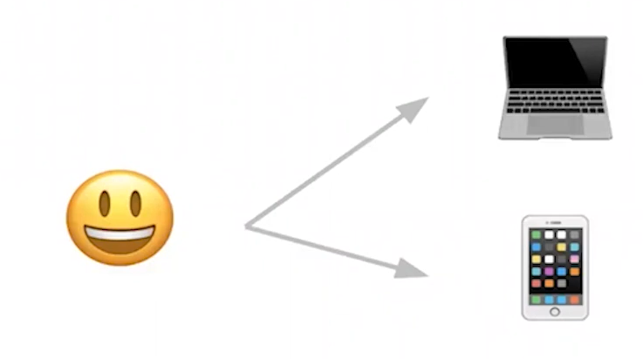
Titik dimana manusia berinteraksi dengan computer, website, atau aplikasi

Slide 27

Device
Screen
Camera
Keyboard
Finger print
Touch screen
Notification
Audio
Microphone
Call

Slide 28
Lalu, apa itu User Interface Design

Slide 29
Suatu proses dimana designer membuat tampikan suatu aplikasi yang focus pada looks dan style

Slide 30
Beberapa hal yang harus diperhatikan dalam mendesign user interface!

Slide 31
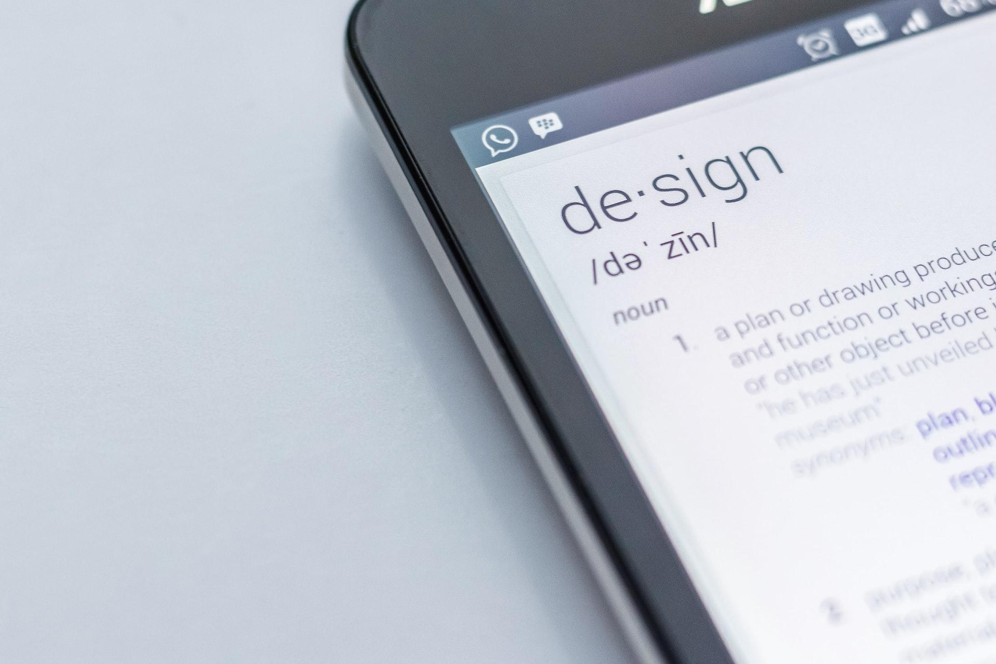
Usability & likeability no.1, design no.2

Slide 32
Harus enjoyable

Slide 33

Komunikasikan
Brand values
=
User’s trust

Slide 34
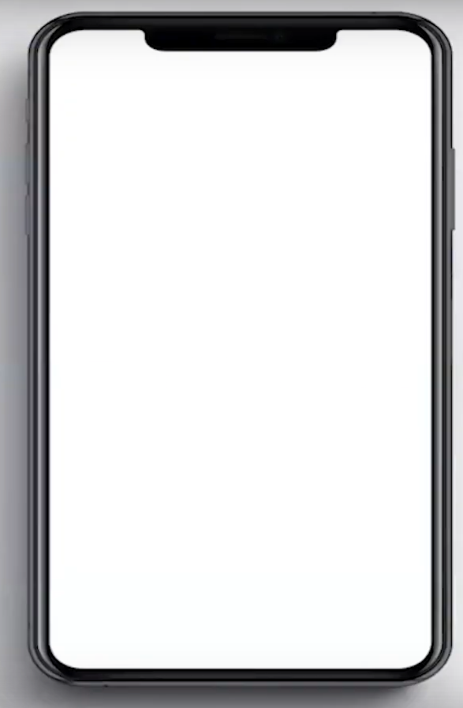
Bagaimana membuat UI design yang baik

Slide 35
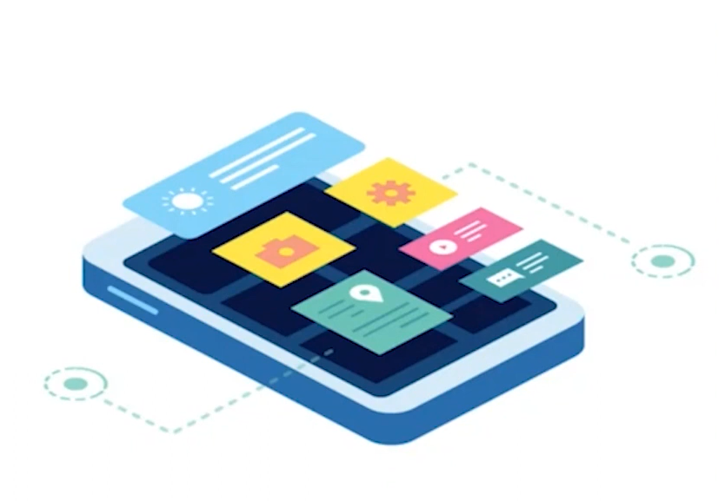
Membuat elemen UI design yang mudah dipredisksi kegunaannya

Slide 36
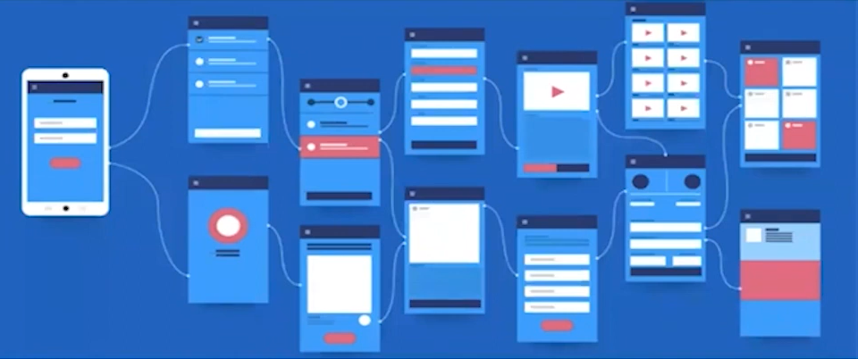
Mudah untuk bernavigasi

Slide 37

Simple

Slide 38
Tampilan yang nyaman dilihat oleh mata

Slide 39
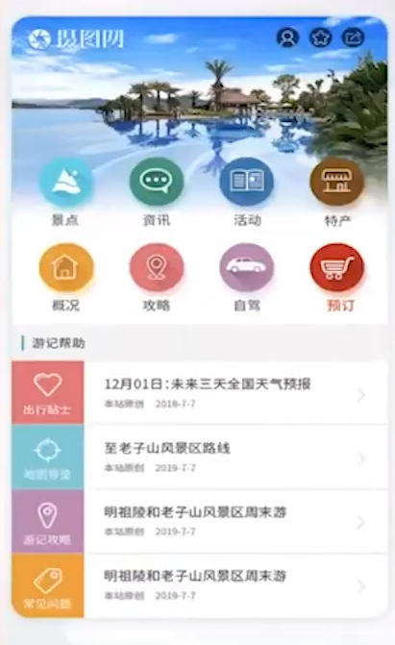
Hindari banyak action dalam suatu page

Slide 40

Memudahkan user melakukan kontrol

Slide 41
User well-informed, dengan
Memberikan feedback/respon

Slide 42
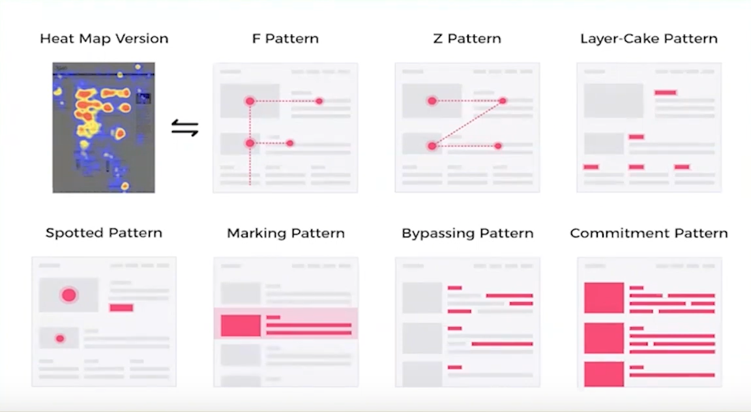
Gunakan design pattern

Slide 43
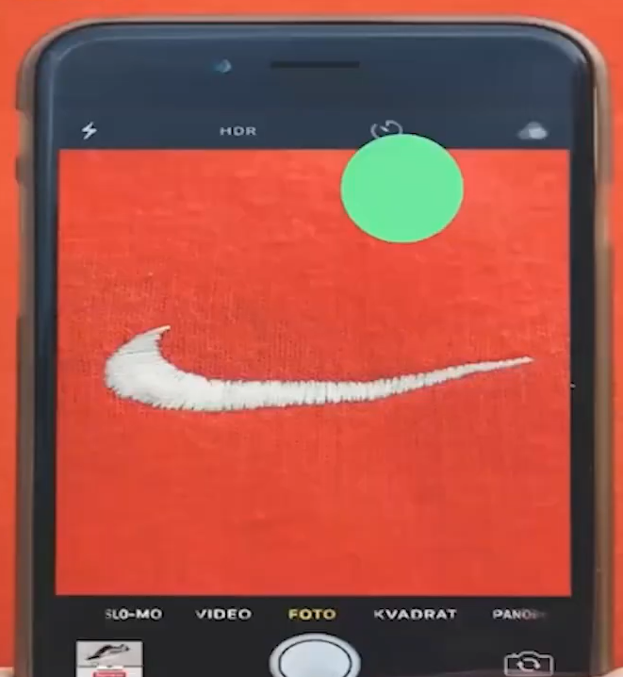
Menjaga konsistensi brand

Slide 44
SOAL
UI vs UX!
Mengapa kita harus belajar UI UX?

